Slide 1


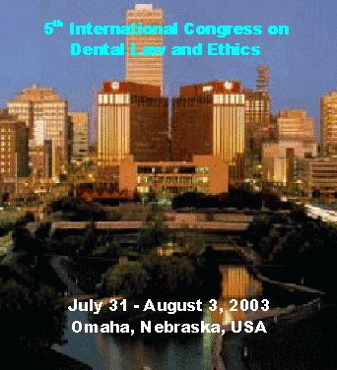


Requisiti minimi della cartella clinica:
Amsterdam 2001
http://www.ideals.ac
4 ° Dental Law & Ethics,
Amsterdam 2001
Nome, numero carta d’identità, indirizzo e luogo di lavoro
Presenza di malattia, trattamenti medici e farmaci.
Documenti clinici
Documenti radiologici
Diagnosi
Piano di trattamento che comprenda misure preventive
Stima dei costi
“Area target” del trattamento
Procedure più significative del trattamento
Materiali dentali utilizzati
Farmaci prescritti
Referenze di altri dentisti, medici o istituzioni
Informazioni di consenso informato del paziente
Firma e data

